Slide 1
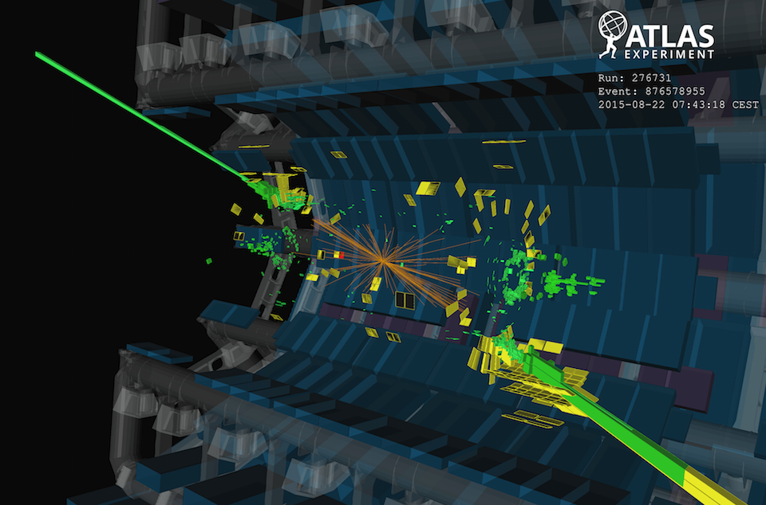

LHC 13 TeV 衝突始まる －
最新の結果と今後の展望
2015年 10月 28日 神戸大学 粒子物理研究室 山崎祐司

Slide 2
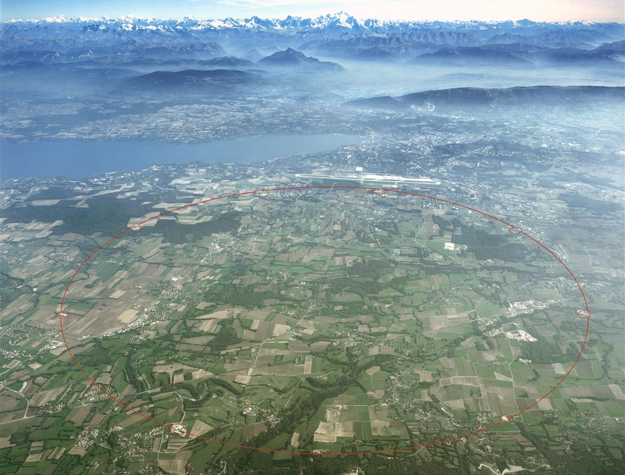
LHC (Large Hadron Collider) at CERN*
*CERN: 欧州原子核研究所
標準模型の予言する質量起源のヒッグス粒子，
標準模型を超える粒子・相互作用の発見が目的
世界最大，最高エネルギーの加速器
ATLAS (神戸も),
CMS 実験
モンブラン
周長27km
（電子・陽電子衝突実験
LEP トンネルの再利用）
7TeV = 7 兆電子ボルト
（1TeV = 10¹² eV）の
陽子同士の衝突
重心系エネルギー14 TeV
← 2010-12 年は 7/8 TeV
→ 2015年 (Run 2)
13-14 TeV
40MHz 衝突
ジュネーブ市街
レマン湖
スイス
CERN
ATLAS
CMS
フランス
Notes:
Hadron とは核子，湯川の中間子など，強い相互作用をする（準）安定な複合粒子の総称

Slide 3
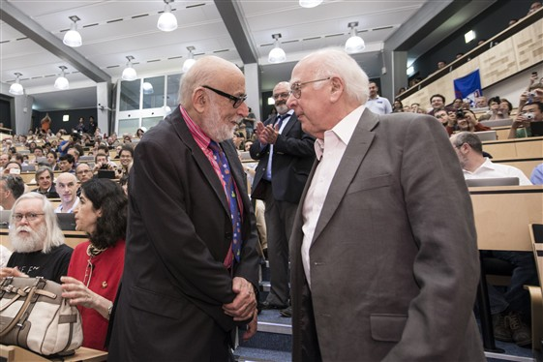
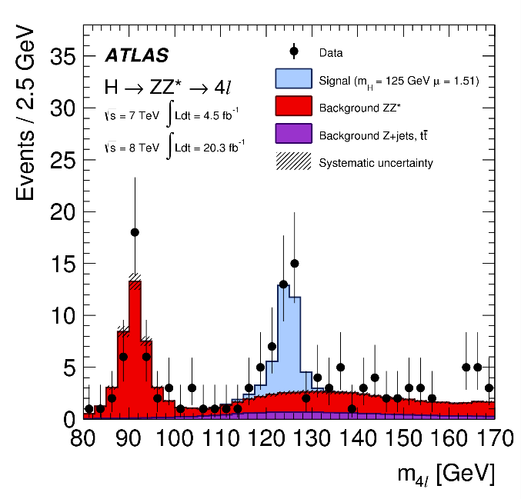
LHC といえば…
Higgs 粒子の発見 (2012-2013)
他に，どうなった？
  特に聞かない
  ＝ 他の新物理は未発見
何をしていたのか？
  Run1 のまとめ
新物理へのヒントはないのか？
今後どうなるのか？
  Run2 の現状と近未来の予定

Slide 4
The highest-mass dijet* event: 6.9 TeV: Run1ではまずありえない
＊: ジェット：クォーク，グルーオンが中間子の束に「破砕化」したもの

Slide 5
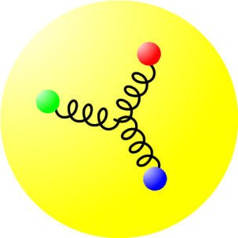
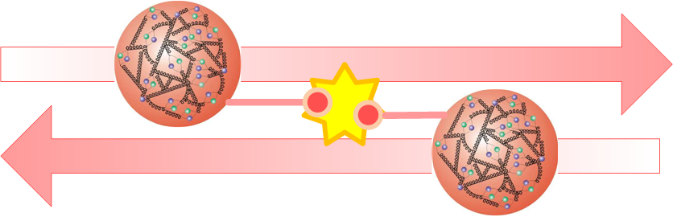
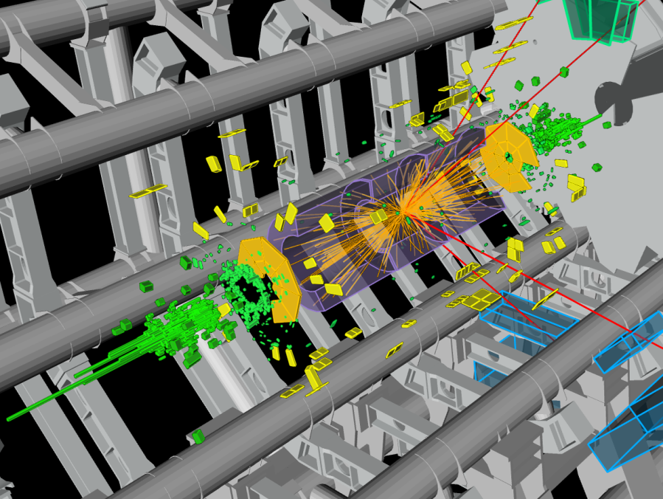
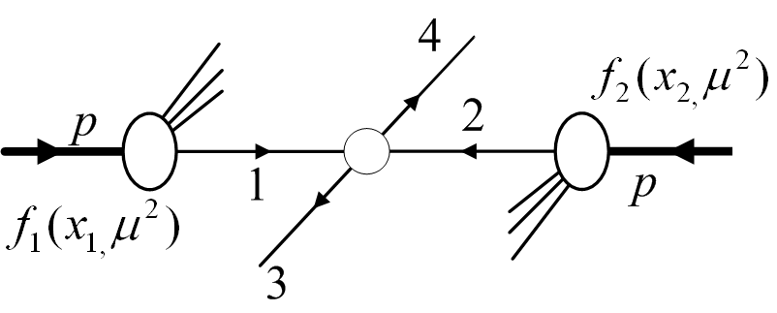



LHC 実験の原理
加速器実験：
素粒子同士の衝突エネルギーで
新粒子生成
陽子は複合粒子
{クォーク，グルーオン}
= パートン 同士の散乱
残りは飛び去る
散乱断面積：
パートン密度 $f(x, μ^{2})$ の積に比例
$σ∝f\left(x_{1}, p_{T1}^{2}\right)f\left(x_{2},p_{T2}^{2}\right)σ(12→34)$
残り
$$x_{1}$$
$$x_{2}$$
激しい散乱

Slide 6
なぜ Run2?
エネルギーが上がる
  重い，未知の新粒子，新相互作用の生成
既知の粒子の生成も容易になる
  実効ルミノシティー（加速器の衝突頻度）が上がる
→ 既存粒子生成経由の新物理探索の感度も上がる！
→ 標準模型測定の統計精度も上がる！

Slide 7
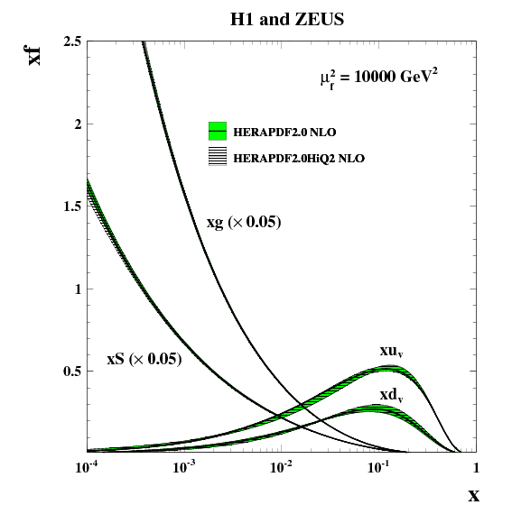
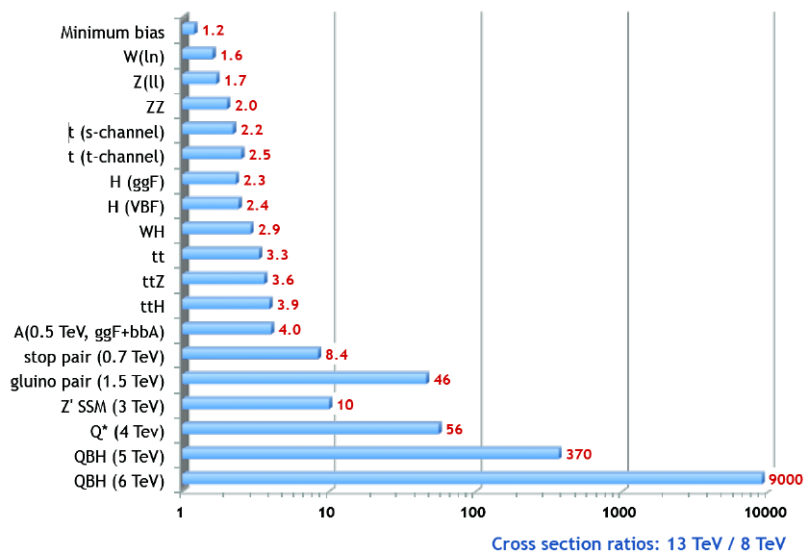
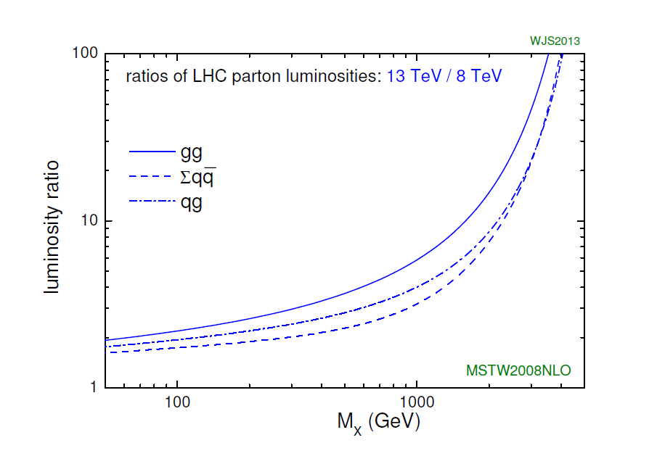
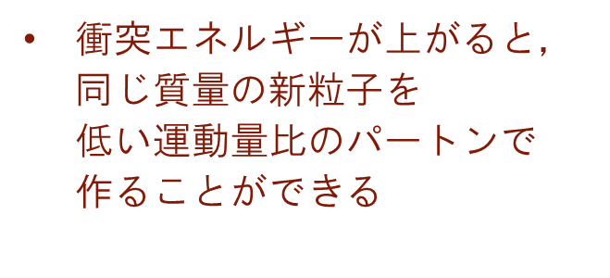
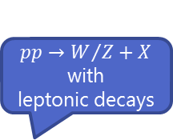
パートン密度と散乱断面積
低い運動量比の
パートンが急速に増加
Run2/Run1 の
生成比
BSM physics?
衝突エネルギーが上がると，
同じ質量の新粒子を$低い運動量比の$パートンで
作ることができる
$pp→W/{Z+X}$ with
leptonic decays
高い質量領域は一気に感度上昇

Slide 8
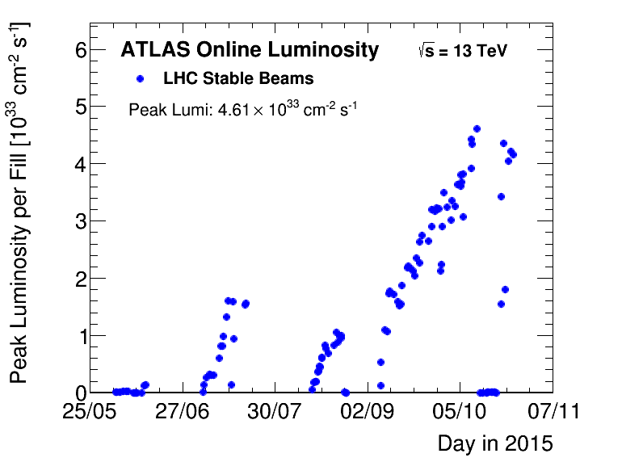
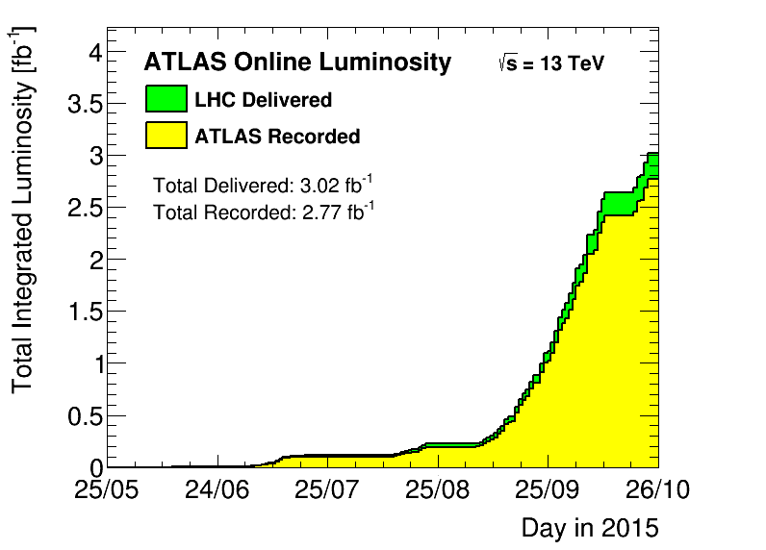
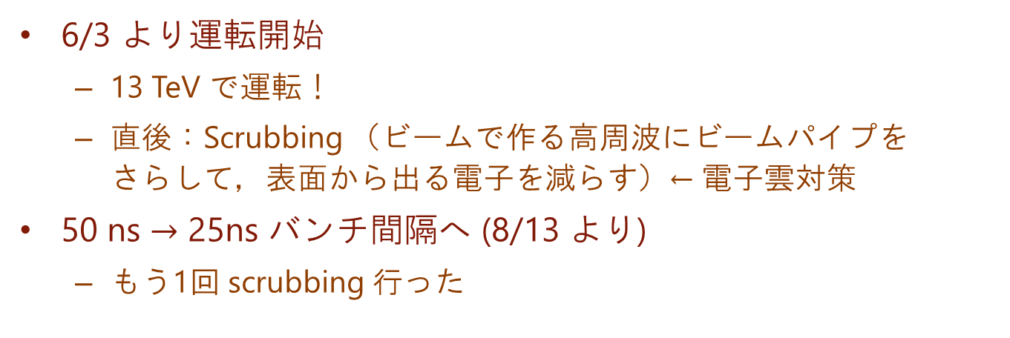
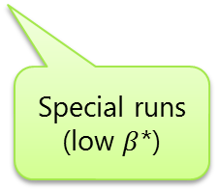
Run-2 加速器の運転状況
6/3 より運転開始
  13 TeV で運転！
  直後：Scrubbing （ビームで作る高周波にビームパイプを
  さらして，表面から出る電子を減らす）← 電子雲対策
50 ns $→$ 25ns バンチ間隔へ (8/13 より)
  もう1回 scrubbing 行った
Special runs (low $β$*)

Slide 9
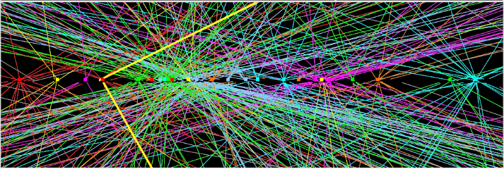
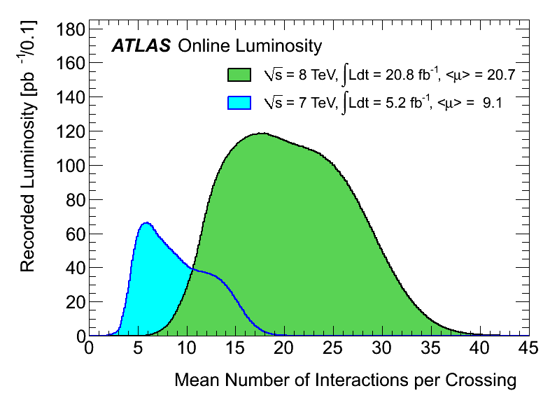
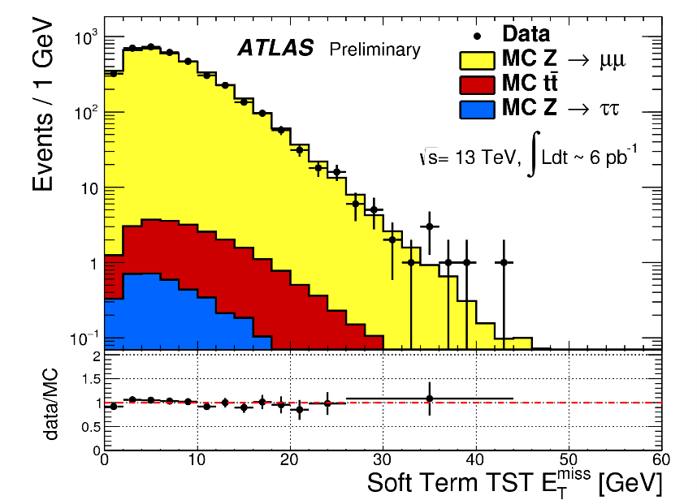
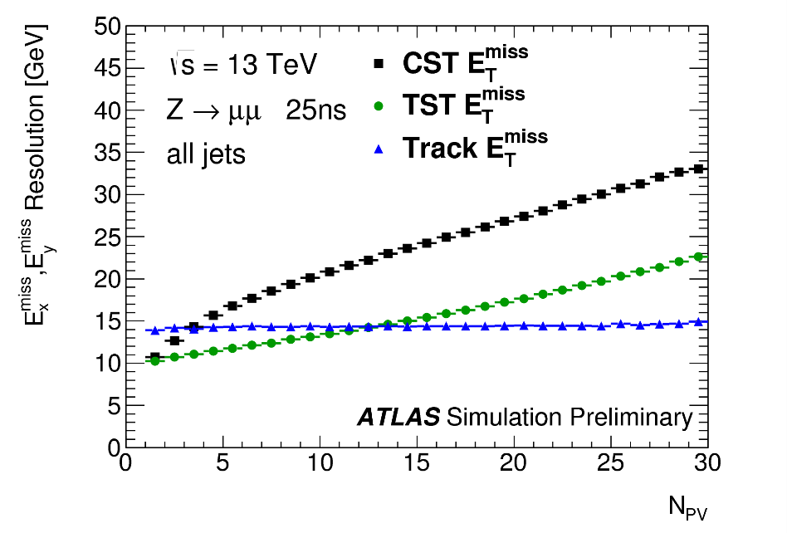

Run-1 experience, Run-2 challenge: pile-up
1バンチ衝突当たりの平均の陽子
衝突数 (μ) @Run-1: 35 (設計値25)
  ソフトな衝突（いわゆる
  ミニマムバイアス）の重ね合わせで
  1 TeV 以上の$E_{T}$ が重畳
Missing $E_{T}$ (横欠損運動量）が
最も影響を受ける
  トラック情報で統計的に減らす
ATLAS-CONF-2014-019
Run1(Calo 使う）
Run2(Track 使う)

Slide 10
Run1 / Run2 の物理結果
(1): 標準模型，Higgs
Higgs だけじゃない…

Slide 11
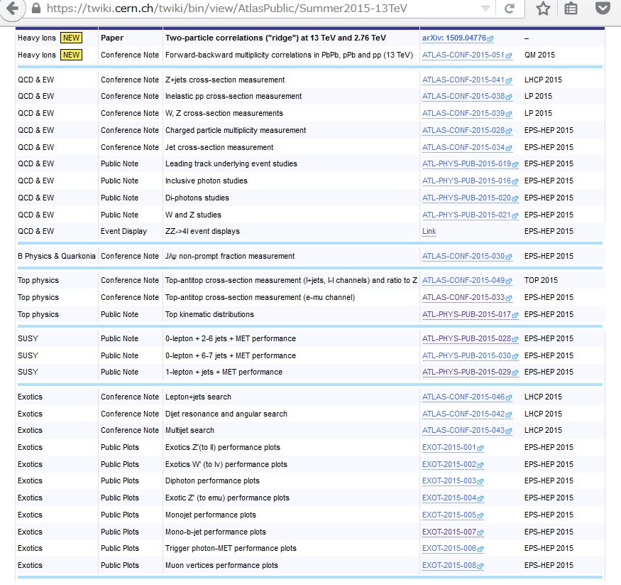
Run-2 の最新結果
夏・初秋 (LHCP) の
コンファレンスの
結果は，生成量の
大きい事象に
関するもののみ
  散乱断面積が
  大きい
実験の経過は
多少の問題が
あったが，
おおむね順調

Slide 12
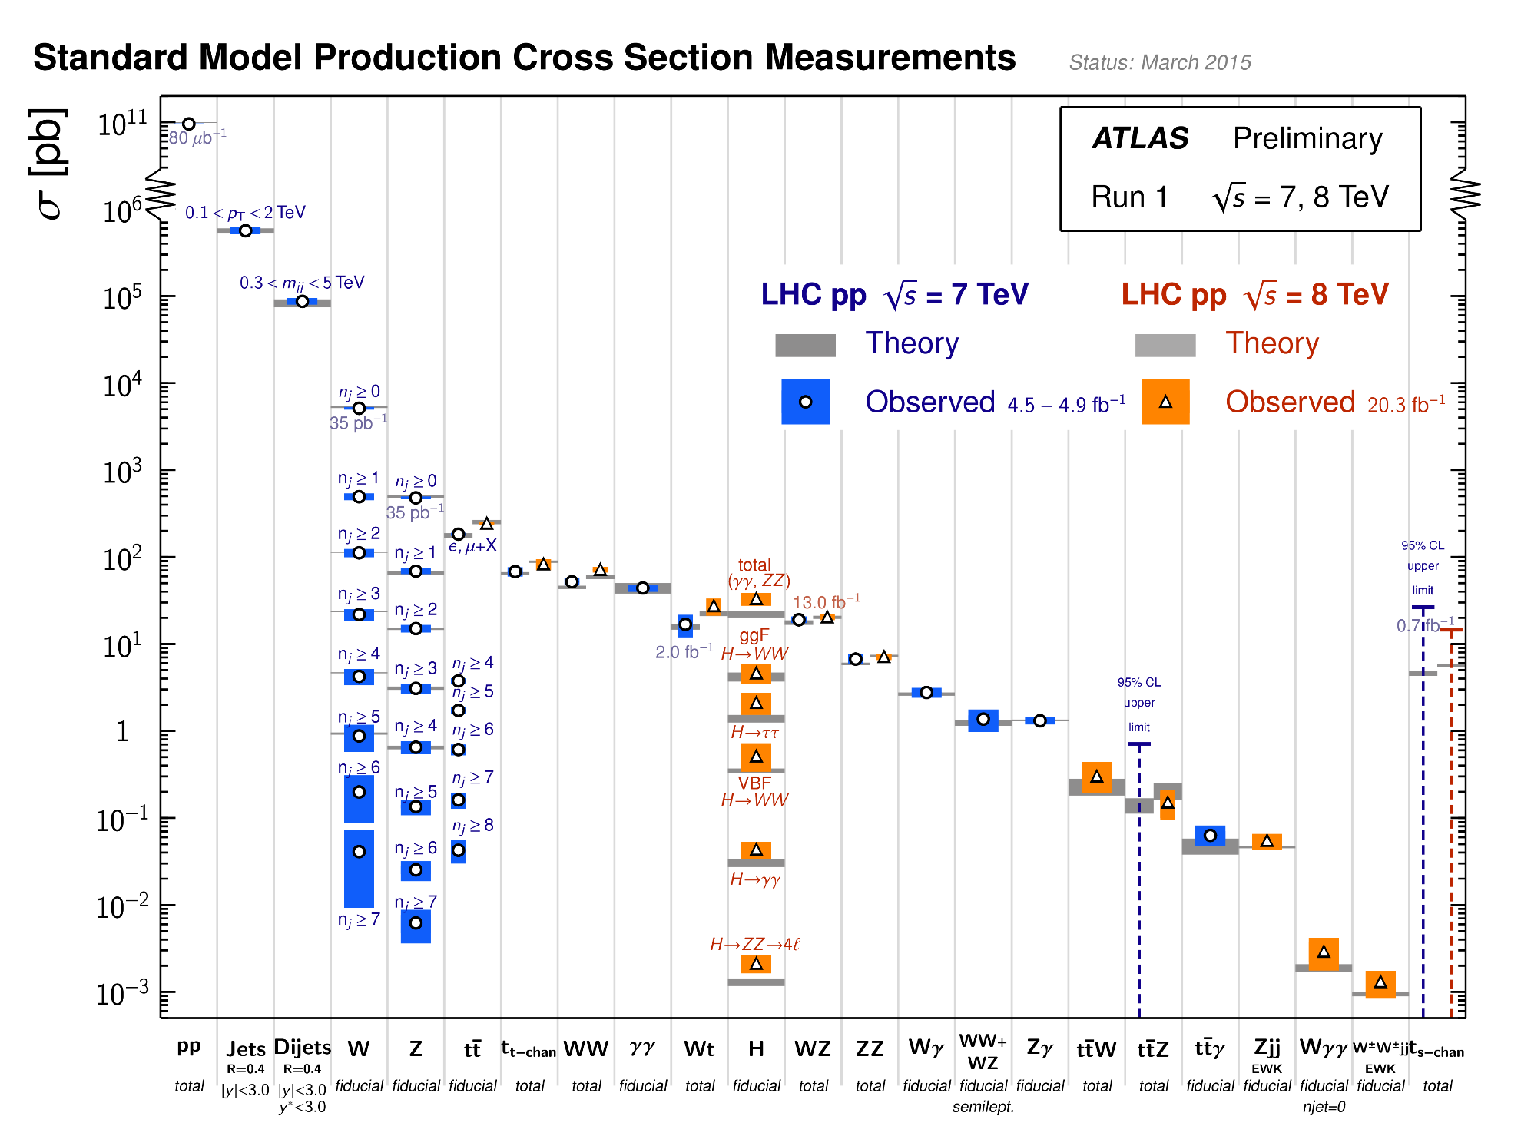
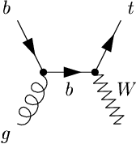
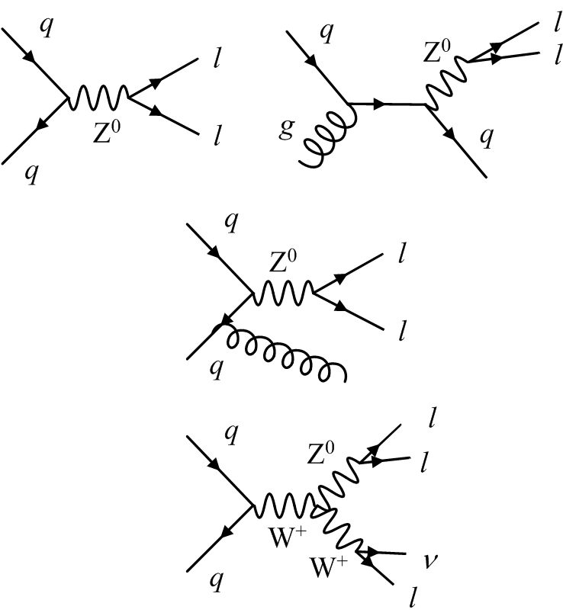
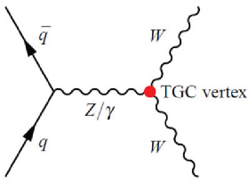

ATLAS のRun1標準模型測定まとめ (Higgs 入り)
$t\overline{t}$, single top
W, Z
Diboson
W, Z + jets
Higgs

Slide 13
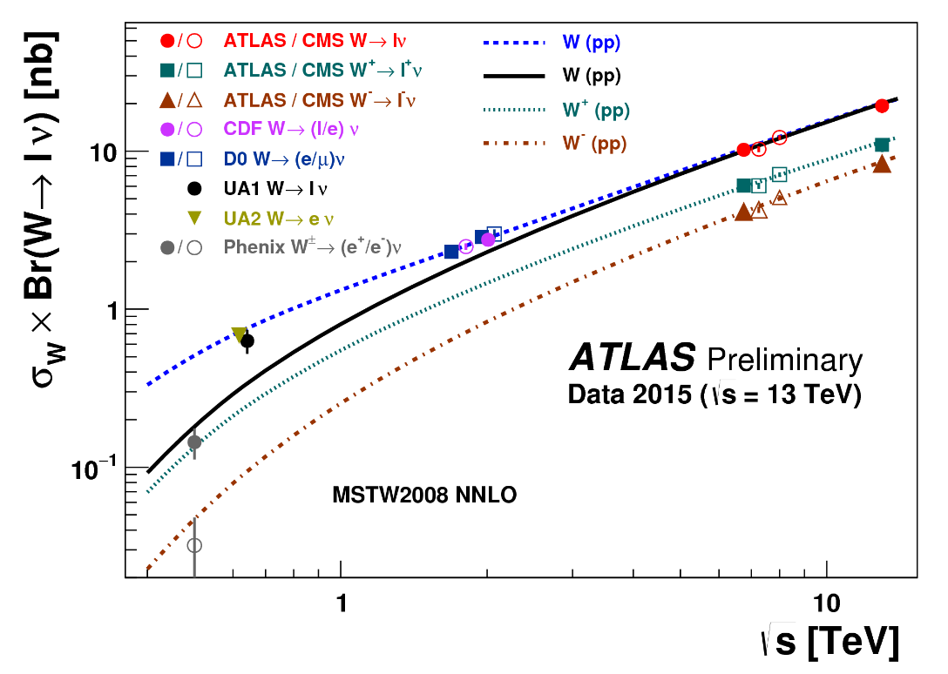
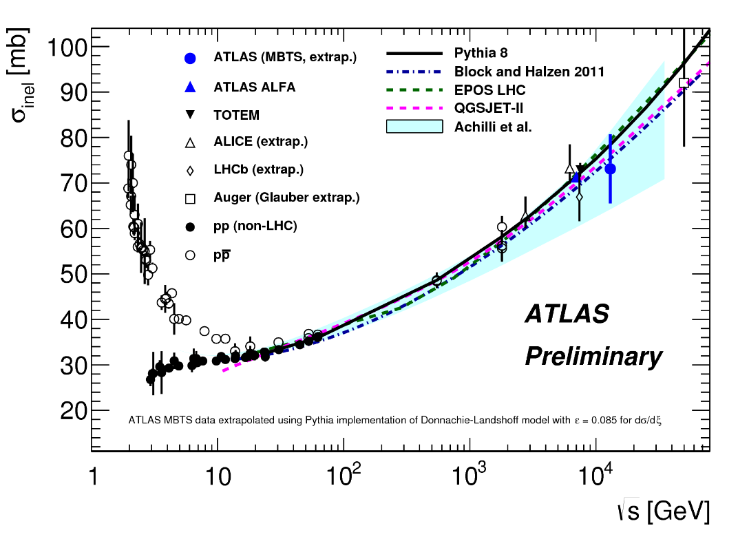
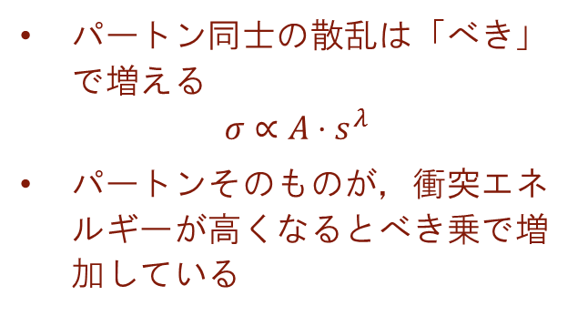
Run2 標準模型のチェック：散乱断面積
Drell-Yan:
基本の 2 ⇒ 2 プロセス
電弱相互作用
全散乱断面積
パートン同士の散乱は「べき」で増える
$$σ∝A⋅s^{λ}$$
パートンそのものが，衝突エネルギーが高くなるとべき乗で増加している
パートンが見えない
陽子はクォーク物質のパンケーキ
陽子は，エネルギーが大きくなると少しずつ「大きく」なっている

Slide 14
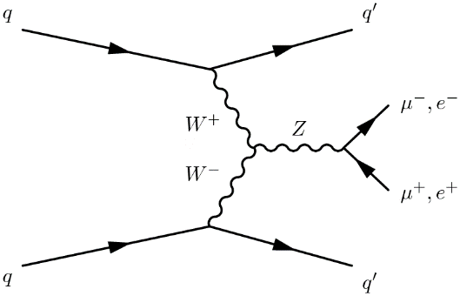
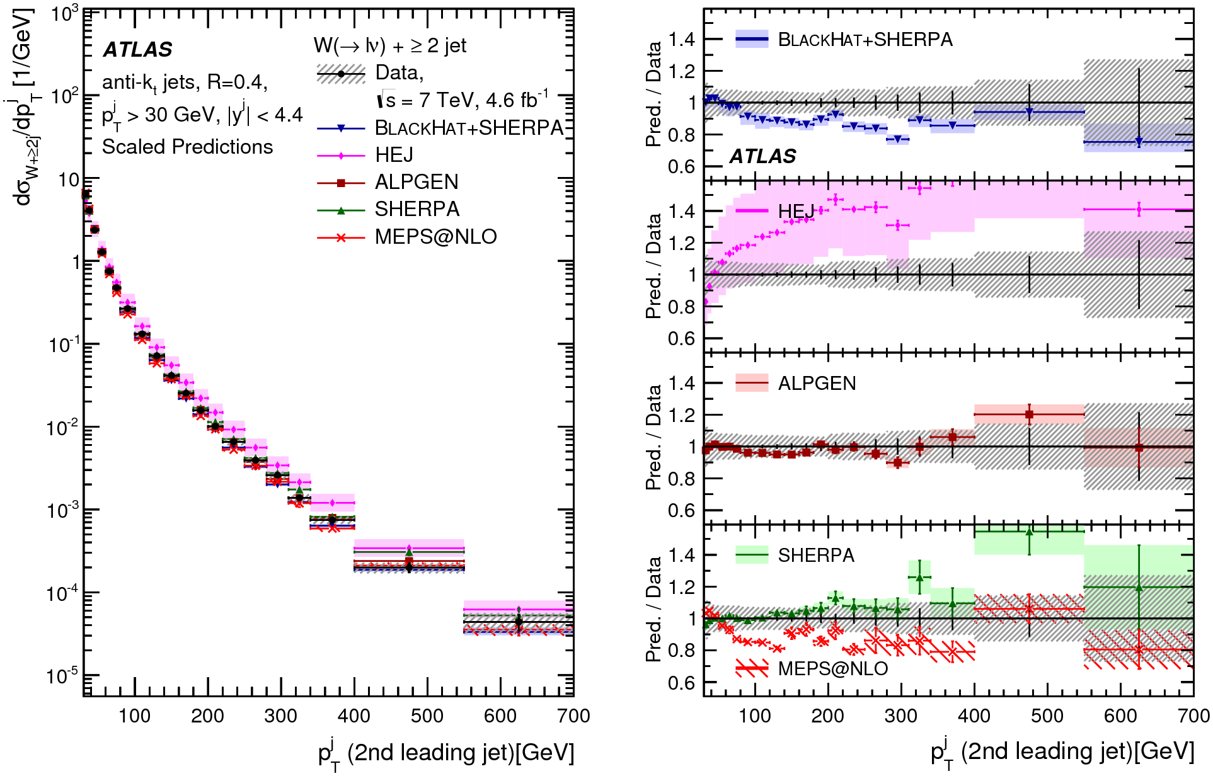
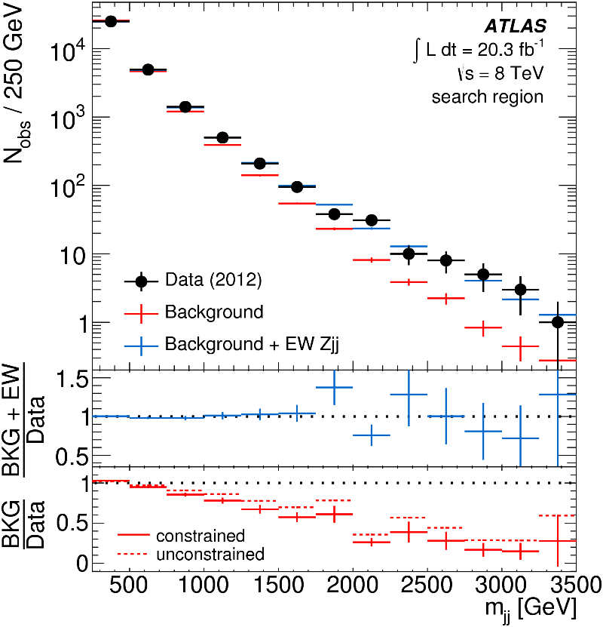

詳細な SM(Standard Model)
/QCD(Quantum Chromo-Dynamics) のチェック
Multi-jet + weak boson
Vector-Boson Fusion + 2 forward jets
  special topology, needed to check against simulation
q (jet)
グルーオン放射
→ ジェット
$$M_{jj}$$
Eur. Phys. J. C (2015) 75:82
q (jet)
JHEP04(2014)031
新物理さがしのバックグランドの理解に重要
理論の予言精度が格段に向上：実験に間に合った！

Slide 15
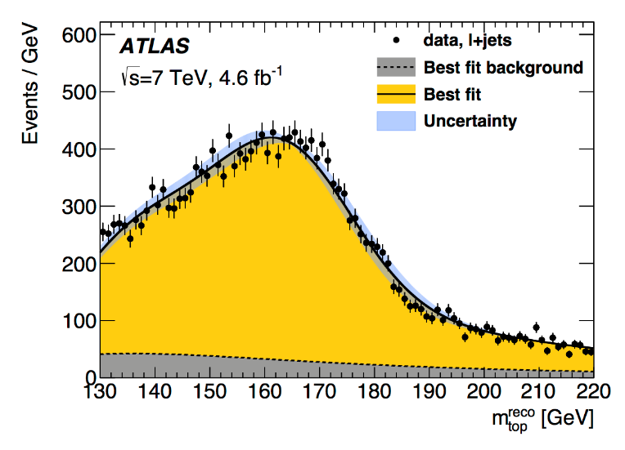
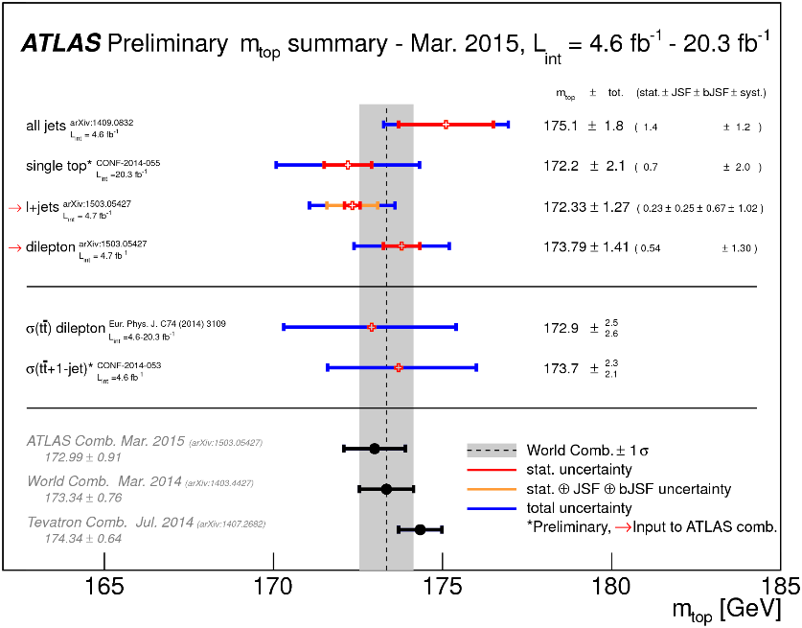
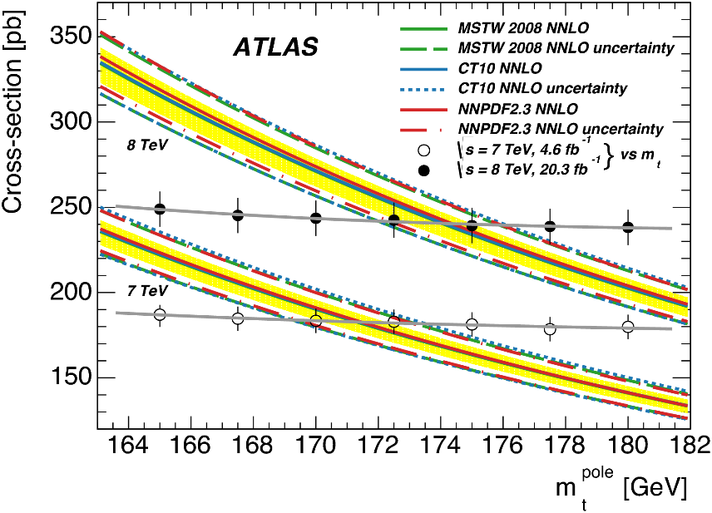
トップクォーク質量測定
arXiv:1503.05427
標準模型の命運を決める？
  わずかな違いが，プランクスケールでの
  ヒッグスポテンシャルの形に影響
  直接測定，断面積経由測定
Eur.Phys.J. C74 (2014) 3109
ATLAS
World
Tevatron
断面積の計算は，
そもそも正しい？

Slide 16
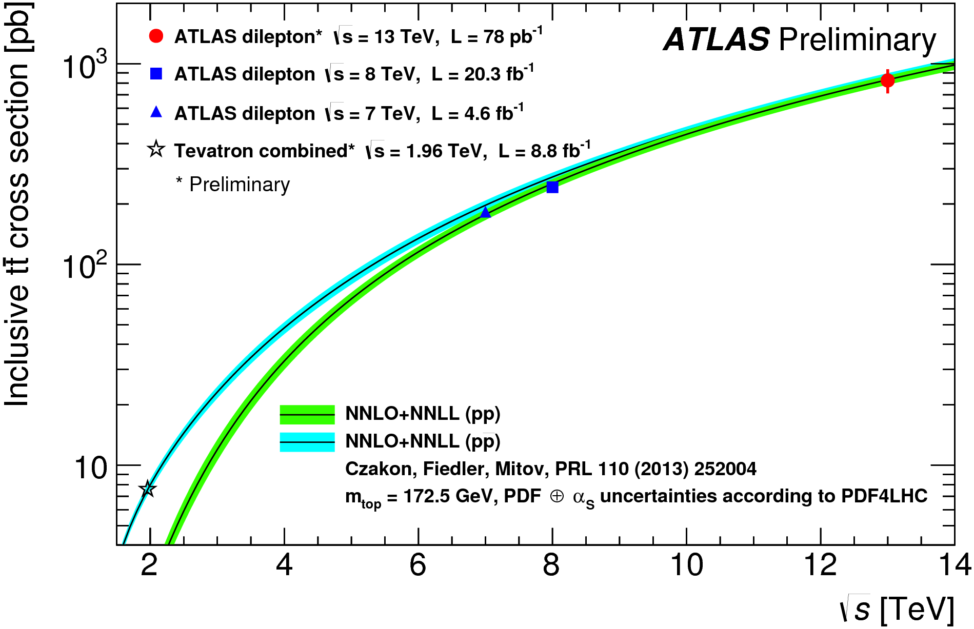
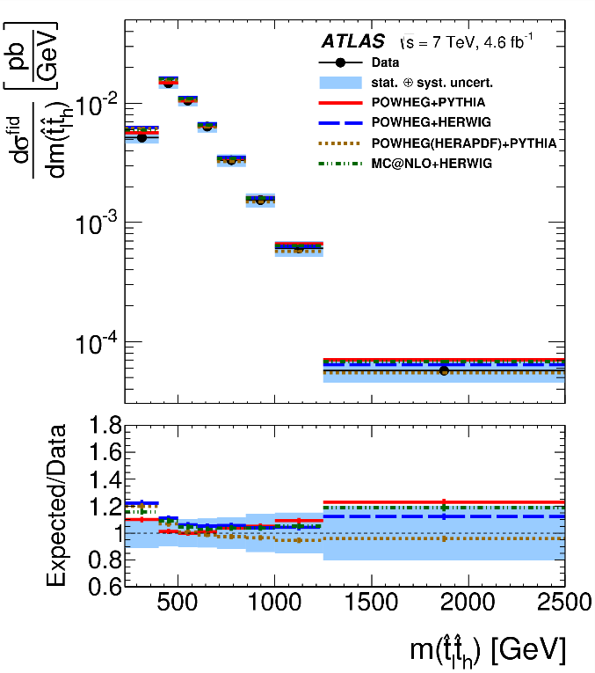
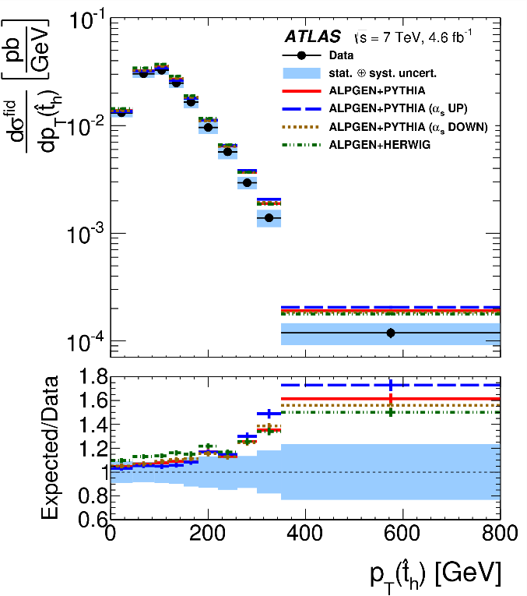
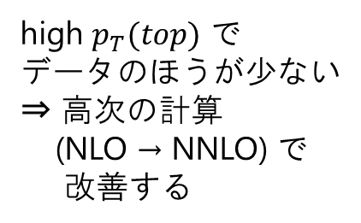
Top 生成断面積
13TeV 測定！
微分散乱断面積は
結構違っている
⇒ よりよい理論を
促している
arXiv:1502.05923
high $p_{T}(top)$ で
データのほうが少ない
⇒ 高次の計算
(NLO → NNLO) で
改善する

Slide 17
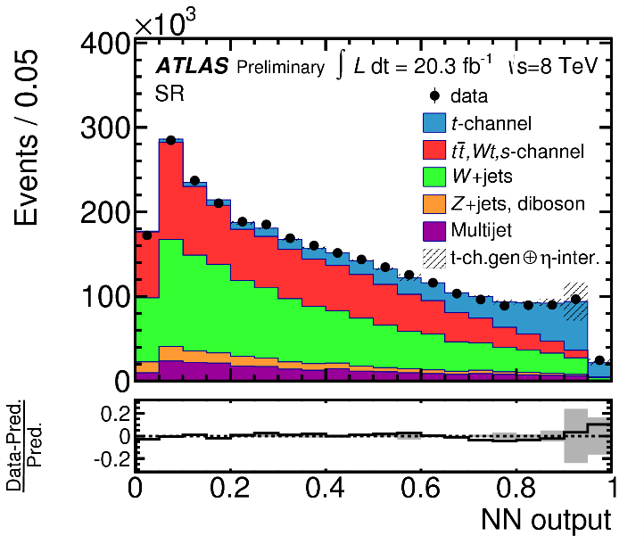
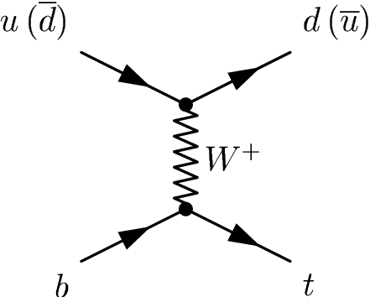
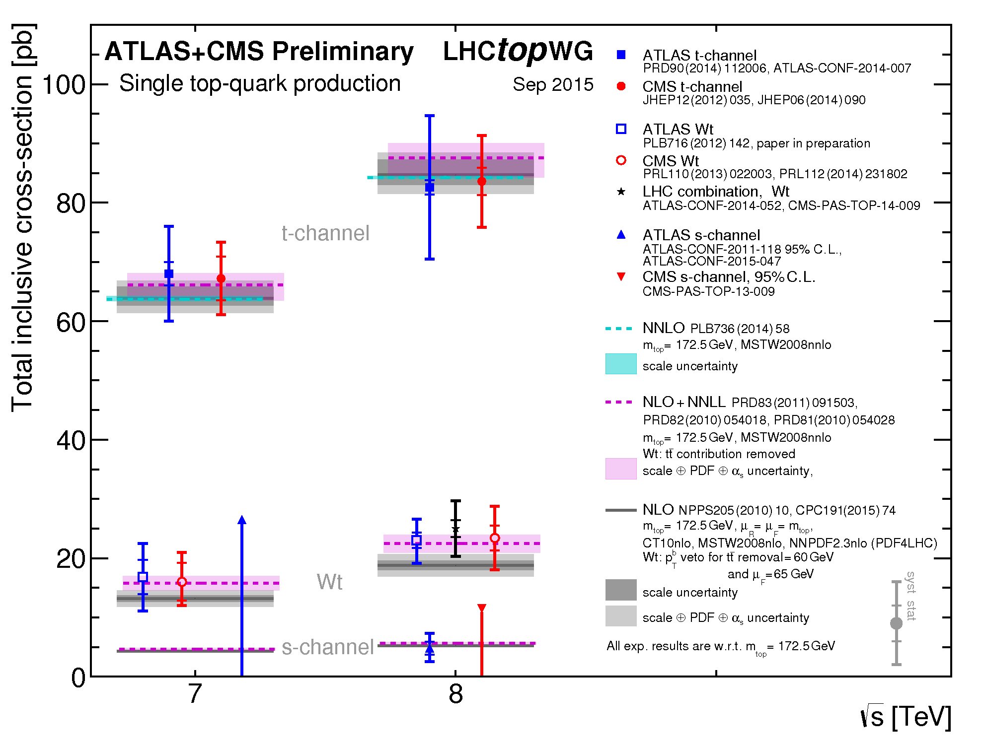
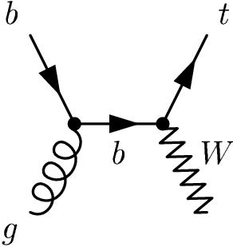
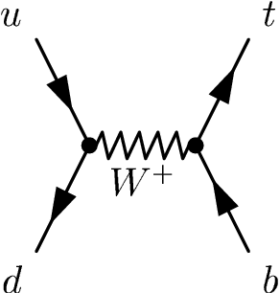

Single-top
t-channel →
NN output:
quite convincing!
S/N 決して悪くない
$|V_{tb}|$ の精査，新物理
s-channel:
to be found …

Slide 18
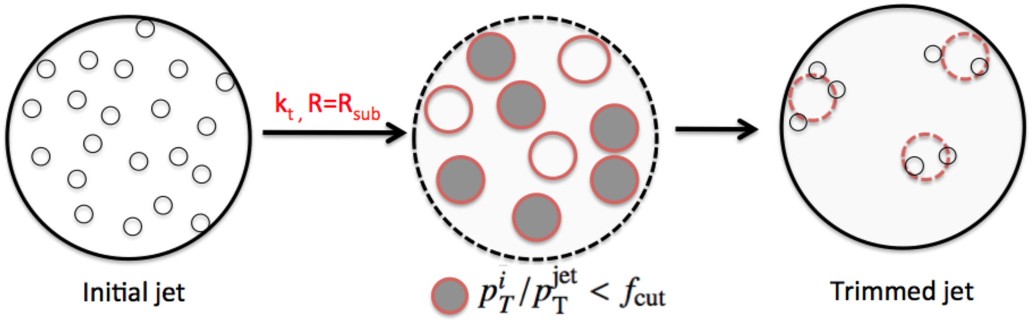
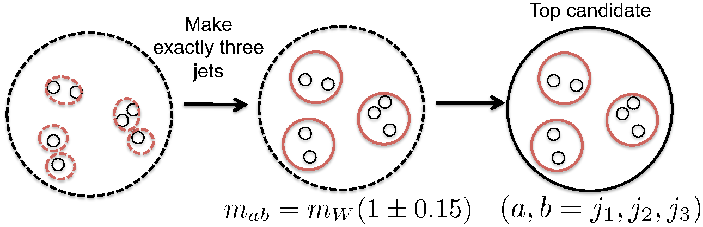
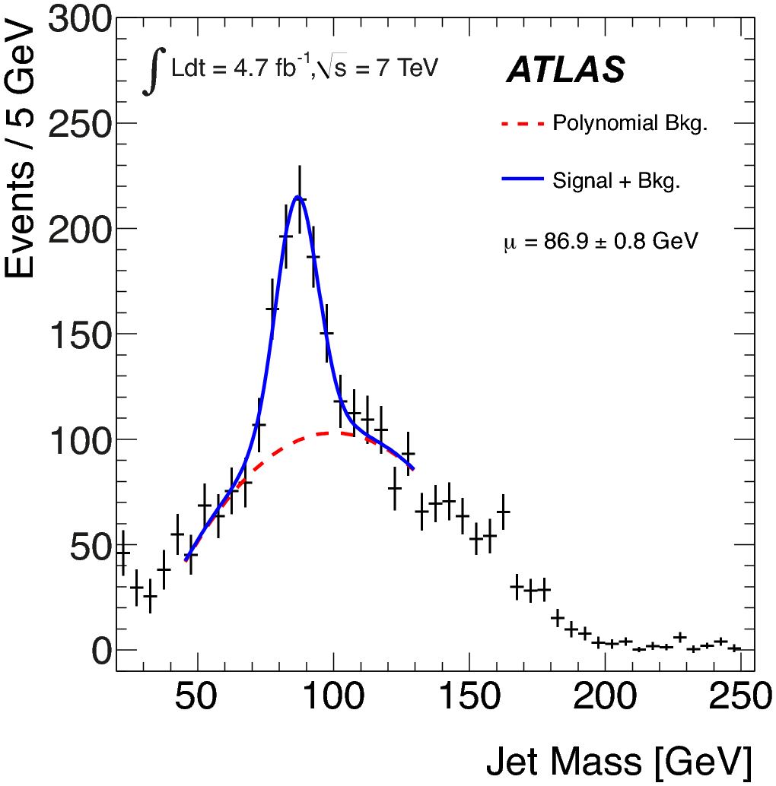


ジェットに崩壊する重い粒子の質量再構成
LHC では，重いトップクォークでも
運動量が大きければ，崩壊物が
狭い範囲に収まる
一つの「ジェット」の内部構造から
複数の崩壊クォークを選り分け，
親クォーク（トップ）の質量を計算
top peak
$W→q\overline{q}$
peak
JHEP09(2013)076

Slide 19




例: $t\overline{t}$ resonance search
特に高い共鳴質量領域で感度向上
  見ることのできる事象数が
  １ケタ増える
Decay particles resolved
(jets, leptons, Etmiss)
tagged as a boosted object
ATLAS-CONF-2015-009

Slide 20
Run1の Higgs 物理，
最終結果と展望

Slide 21



Higgs が
見つかってみると…
ボゾン，フェルミオンの
質量と結合定数は
比例しているように見える

Slide 22

Run-1 の最終結果
横軸: 標準模型とのカップリングの比
フェルミオン結合を見るまでに
時間がかかった
  それでも，軽いので
  多くの粒子との結合が見られた
  ずれているようにも見えるが…
  統計が必要，Run2 (2016-)に期待
125.09 GeV
BSM の証拠なし

Slide 23




Higgs 生成断面積，スピン・パリティ
生成断面積はほぼ理論と一致
$0^{+}$ のボソンと矛盾なし
→ より正確なデータが必要
Eur. Phys. J. C75 (2015) 476
PRL 115 (2015) 091801

Slide 24





Higgs でちょっと気になること
Phys. Lett. B 749 (2015) 337
arXiv:1508.03372
2.4$σ$, Best fit ${0.84}_{−0.37}^{+0.39}$ %
1.85$σ$, Best fit 0.77$±$0.62 %
$H→τμ$ 崩壊探し
Higgs 崩壊でレプトンフレーバー非保存？

Slide 25
Run1, Run2 の
新物理さがし (SUSY, Exotics)

Slide 26

Exoticsの例
Quantum Black Hole,
Extra dimension
High mass V
RS KK towers
LQ, heavy Top,
dark matter

Slide 27




SUSY Strong production
MSUGRA の例
LHC が始まるときは，SUSY は
すぐに見つかると期待されていた
  最も重い粒子が強い相互作用する
  たくさんの状態があり，カスケード崩壊
Run2 でも，まずそれを期待
$$m_{\tilde{q}}>1 TeV, m_{\tilde{g}}>1.5 TeV$$

Slide 28



電弱生成とソフトレプトン
SUSY が見つからない可能性のひとつ：質量スペクトラムが縮退
  標準模型のコピー的な
軽い粒子が電弱カップリングしか持たない場合
  直接生成
  崩壊粒子の運動量
  小さい
このギャップを埋める
低運動量トリガー，
にせのレプトンの
除去が重要

Slide 29



SUSY: 長寿命粒子
標準模型のように極端に
質量スペクトラムが
縮退していると
長寿命粒子もあり得る
例: R-hadron
  gluino が NLSP で
  $q{\tilde{q}}^{∗}→q\overline{q}{\tilde{χ}}_{1}^{0}$
  だけでのみ崩壊
  寿命100s
解析手法が非常に発達

Slide 30



気になる結果(1) diboson
2ボソンの共鳴状態 (ExtraDimension 等)
  ATLAS global excess 2.5$σ$ (combining WZ, WW and ZZ channels)
arXiv:1506.00962
JHEP08(2014)173
CMS は見えていない…

Slide 31





その他の気になる結果: dilepton
1503.03290
JHEP 04 (2015) 124
SUSY search で decay channel に
opposite sign dilepton を出すもの
  どちらの結果も，他方の実験では見えない…

Slide 32


Executive Summary
Run1: 明らかな証拠はなし
  それでも，様々な
  可能性を探索
Run2: では
強い相互作用で生成 ($\tilde{q}, \tilde{g}$)
  生成レートが大きい
  すでに重い粒子に
  リミットがついている
  ⇒ run2 でのメリット大きい
電弱相互作用で生成 ($\tilde{t}, \tilde{χ}, \tilde{τ}$ …)
  Run1リミットが軽い粒子のみ排除している場合
  すぐにはリミット改善せず
1 TeV: $×$ 5
2 TeV: $×$ 14

Slide 33



Run2 の新粒子探し: 強い重力による
量子ブラックホール探し
ジェットがたくさん出て，
横方向質量も大きいもの
生成断面積の大きなものは
早くも run-1 より
重いものまで探せた
$M_{D}$: effective Planck scale
$M_{th}$: BH mass threshold

Slide 34



強い相互作用による共鳴（含 BH）
強い相互作用で生成される
共鳴状態は，断面積高い
  例：quark の励起状態 $q^{∗}$
新物理は角度分布が異なる

Slide 35
Run2 加速器と物理の予定

Slide 36

2015 加速器スケジュール
4 ${fb}^{−1}$ くらい集める予定 (ちょっと微妙か…)
  目標 (10 ${fb}^{−1}$) は下回るが，順調
  あと 8 日，最後によりビームを絞るテスト $(β^{∗} 80m →40m)$
  その後 Pb-Pb 衝突 (1 PeV CMS energy!)

Slide 37

これからの新粒子探し予定 (1)
しきい値越え: 100/pb ですでに結果
強い相互作用でできるもの 0.1 – 1/fb で結果出せる
  dijet, multijet, $γ$-jet 崩壊
ダークマター探し: 2-4/fb くらいから
  ISR (initial state radiation)
  で，見えないダークマター
  が生成された痕跡をみる
  もし相互作用が SM, DM
  両方に結合すれば
  dijet などでも見えるはず

Slide 38







これからの新粒子探し予定 (2)
重い弱ボゾン ( $W′→ℓν, Z^{′}→ℓℓ$, $Z^{′}→t\overline{t}$ ), $γγ$ 共鳴
  1-3/fb から見え始める
  KK graviton, vector-like quark (VLQ): 似た信号
新粒子の2ボソン $\left(W,Z,H,γ\right)$ 生成
  Spin-2, vector, scalar の新相互作用
  似た信号で，重い右巻きニュートリノなど
SUSY
  $\tilde{g}$ (グルーオンのパートナー): 強い相互作用をするので
  生成できるエネルギーさえあれば，どんどんできる
  2/fb くらいから sensitivity あり
  Stop の直接生成 ($\tilde{g}$ の decay 経由でない):
  少し時間かかる（難しい）
  EWKino (${\tilde{χ}}_{1}^{0}$ LSP, ${\tilde{χ}}_{1}^{±}$ など): 来年夏ごろ
VLQ pair
heavy $ν$
$\tilde{g}$ pair production
with $≥$ 2 leptons
EWKino

Slide 39
結果の発表予定
End-of-Year Event (12/16 ごろ)
  全 LHC 実験が講演
  4/fb で解析の難しくないものは，ここに出てくる
Moriond (3月中旬)
  4/fb で解析が難しめでも，緊急度の高いものは
  ここに間に合わせたい
LHCP (6月)
  Moriond で出せなかったもの + 2016 年データ？
ICHEP (8月)
  2016年 run のデータも含める

Slide 40



LHC のアップグレードとルミノシティー
$$>300fb^{−1}$$
$$>100fb^{−1}$$
$\sim 3000fb^{−1}$ by 2035
Run-1
Run-2
Run-3
HL-LHC runs
Exceeding design
luminosity
現在
LS2開始
少し後ろに
動く予定
Luminosity x2.5
Energy 8 → 13 TeV

Slide 41
まとめ
LHC 13 TeV 実験 (Run2) が始まった
新物理へ感度が大きく高まる
強い相互作用に関連した粒子は，
あれば Run2 で見つかる
Higgs のその後の物理，top の物理，
EW sector (diboson) など，
精密測定による新物理の「ふかん」
期待を持たせる「ヒント」もあり
LFV Higgs, top/bottom coupling …
乞うご期待！

Slide 42
バックアップ

Slide 43



Minimum bias charged spectrum, Jets
Particle production:
現象論的 parameterization
実験と合うかは自明ではない

Slide 44
加速器運転上の課題
QPS (quench protection system)
  SEU が non-radhard electronics で起こる → 交換へ
接地に問題
  よく起きたり，しばらく起きなかったり
入射路付近のコリメーターが高負荷に耐えられず
  年末に交換
冷却に対する負荷が大きい
  安全な範囲でインターロックを緩める
UFO (unidentified falling object)
  細かい「ちり」のようなものと考えられている
  ビームにぶつかってビーム損失 → ビーム事故と同じなので
  自動的にビームダンプ
  Scrubbing のあと減るが，ビーム強度上がると増える
加速器は生き物！

